Slide 1

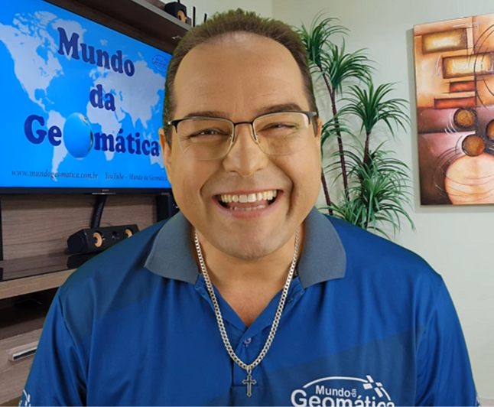
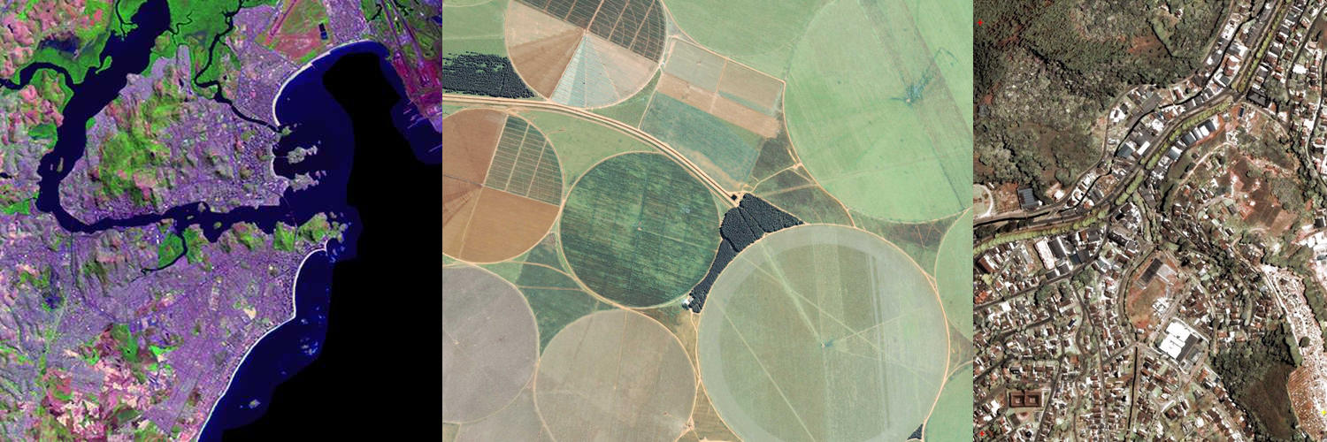
Sensoriamento
Remoto
(SR)
UNIVERSIDADE FEDERAL DO ESPÍRITO SANTO
CENTRO DE CIÊNCIAS AGRÁRIAS E ENGENHARIAS
PROGRAMA DE PÓS-GRADUAÇÃO EM CIÊNCIAS FLORESTAIS
Professor Dr. Alexandre Rosa
dos Santos

Slide 2
UNIVERSIDADE FEDERAL DO ESPÍRITO SANTO
CENTRO DE CIÊNCIAS AGRÁRIAS E ENGENHARIAS
PROGRAMA DE PÓS-GRADUAÇÃO EM CIÊNCIAS FLORESTAIS
Prof. Dr. Alexandre Rosa dos Santos - (Prof. Titular CCAE-UFES)
Departamento de Engenharia Rural - ERU
Programa de Pós-Graduação (Mestrado/Doutorado) em Ciências Florestais da UFES
Programa de Pós-Graduação (Mestrado/Doutorado) em Ciência Florestal da UFV
Bolsista de Produtividade em Pesquisa do CNPq - Comitê RF - Recursos Florestais
CONTATOS
Email: mundogeomatica@yahoo.com.br (oficial)
alexandre.r.santos@ufes.br (UFES)
alexandre.santos@pq.cnpq.br (bolsista de produtividade CNPq)
PORTAL MUNDO DA GEOMÁTICA: http://www.mundogeomatica.com.br
GAGEN: http://www.mundogeomatica.com.br/Gagen.htm
Telefone: 28-3552-8908 (sala no CCAE-UFES) 28-9-9926-0262 (celular)
Curriculum Lattes CNPq: http://lattes.cnpq.br/7125826645310758
FORMAÇÃO
Pós-Doutorado em Ciências Florestais (Sensoriamento Remoto e Geoprocessamento) – UFV (Conceito CAPES 6)
Doutorado em Engenharia Agrícola – UFV (Conceito CAPES 6)
Mestrado em Meteorologia Agrícola – UFV (Conceito CAPES 5)
Especialização - Metodologia Ensino da Língua Portuguesa e Inglesa – UCAM
Graduação 02 – Licenciatura em Letras - Português e Inglês – UNIFRAM
Graduação 01 – Agronomia – UFES

Slide 3
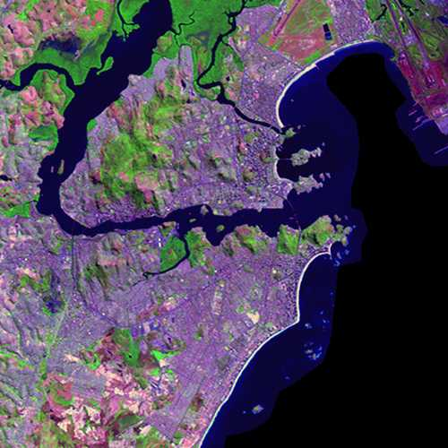
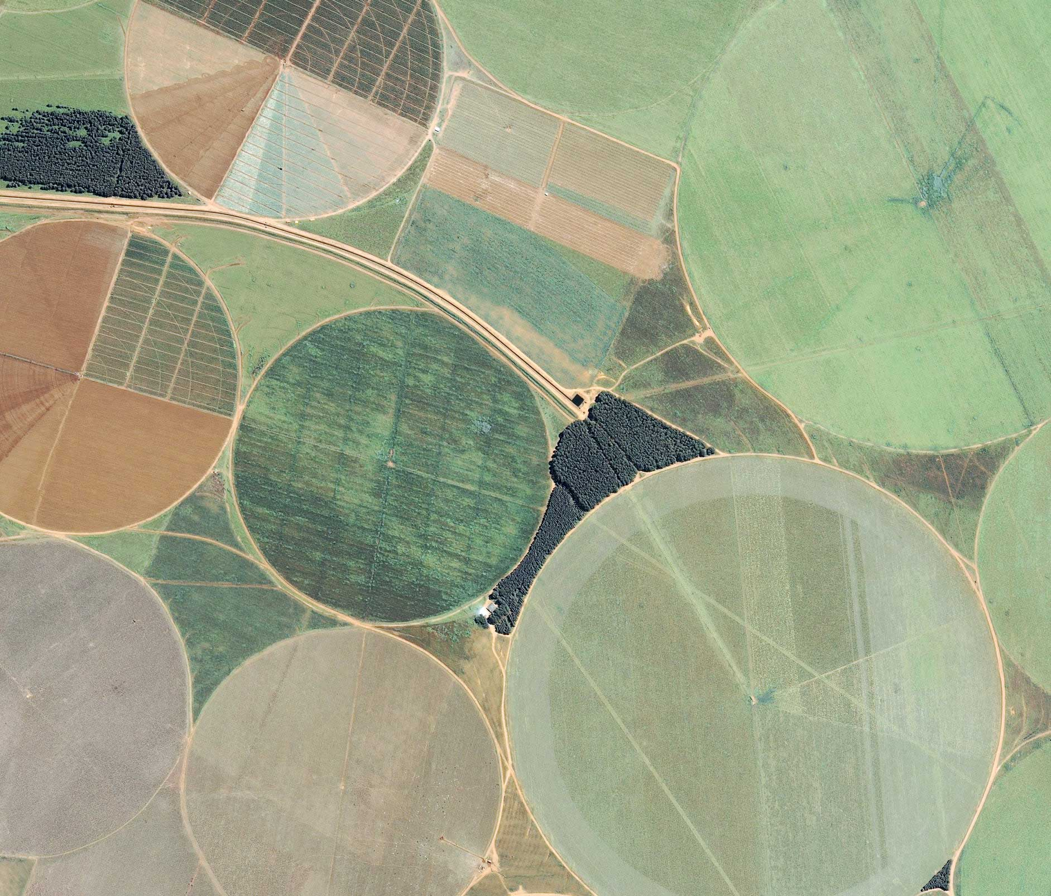
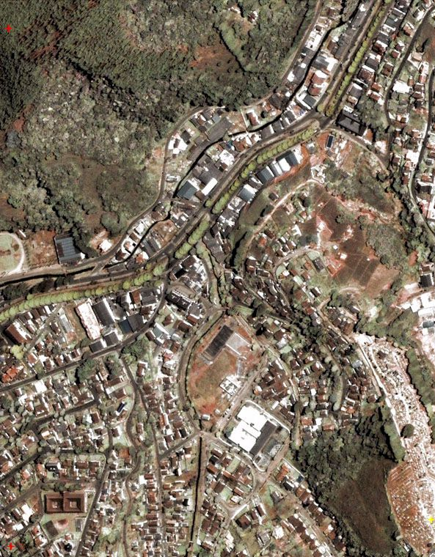
AULA 17
Tratamento de Dados Digitais
Obs: Todos os Slides apresentados foram adaptados do livro “Fundamentos do Sensoriamento Remoto e Metodologias de Aplicação (2ª Edição). Autor: Maurício Alves Moreira

Slide 4
A COR NO PROCESSAMENTO DE IMAGENS
Newton foi o primeiro a verificar a verdadeira NATUREZA DA LUZ, ao decompor a luz branca, através de um prisma, e depois decompô-lo por meio de lentes. Ele foi também o primeiro a explicar por que certos objetos possuem diferentes cores. Segundo Newton, os objetos aparecem coloridos quando expostos à luz branca porque refletem alguns de seus componentes espectrais com maior intensidade do que outros.
TIPOS DE CORES
São cores não coloridas (branco e preto), pois não estão presentes no espectro da luz visível. A mistura das duas pode gerar uma infinidade de tons de cinza e olho humano é capaz de discriminar até 300 gradações entre ambos os extremos.
ACROMÁTICAS
Podem ser:
Monocromátiocas ou espectralmente puras : formadas por um único comprimento de onda;
Complexas ou espectralmente impuras: formadas por uma mistura de cores cromáticas em mais de um comprimento de onda.
CROMÁTICAS

Slide 5
OBSERVAÇÃO 1
A cor brilhante é obtida pela combinação de uma cor cromática qualquer com uma acromática clara.
OBSERVAÇÃO 2
Todas as cores podem ser obtidas pela combinação de apenas três cores monocromáticas, denominadas CORES PRIMÁRIAS: azul, verde e vermelho.
PROCESSOS DE FORMAÇÃO DE CORES
ADITIVO: utiliza-se a mistura de duas ou três cores primárias, para obter uma cor secundária: magenta, amarelo ou ciano.
SUBTRATIVO: é possível obter cores primárias através da mistura com cores secundária.
Veja exemplo

Slide 6
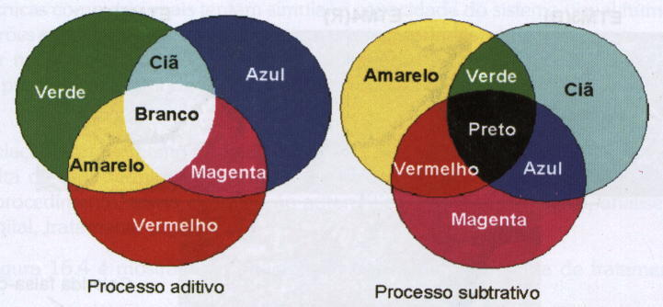
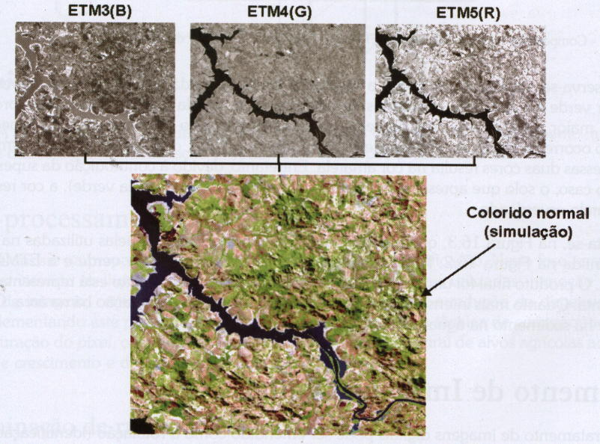
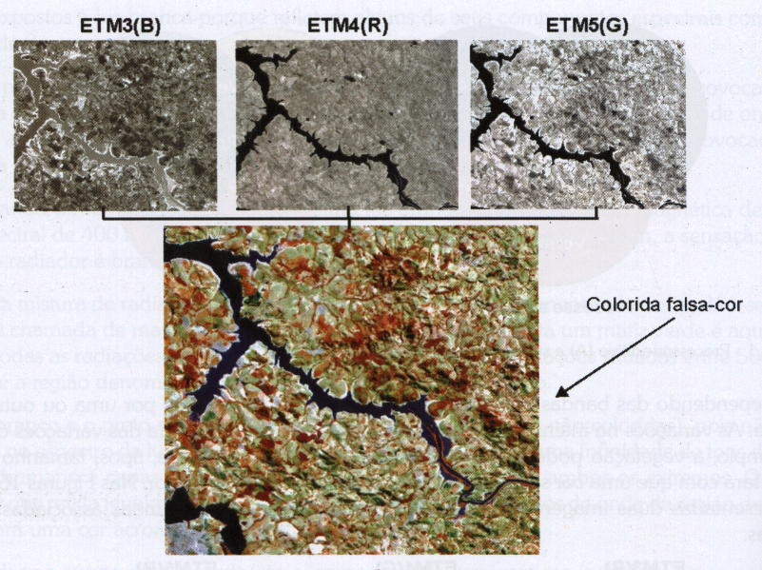
A
B
PRCESSOS ADITIVO (A) E SUBTRATIVO (B) DE FORMAÇÃO DE CORES
ETM1(B)
ETM2(G)
ETM3(R)
ETM2(G)
ETM3(R)
ETM4(IR)
COMPOSIÇÃO COLORIDA DA BANDAS ETM1(B), ETM2(G) E ETM3(G) DO LANDSAT-7
COMPOSIÇÃO COLORIDA DA BANDAS ETM2(G), ETM3(R) E ETM4(IV) DO LANDSAT-7

Slide 7
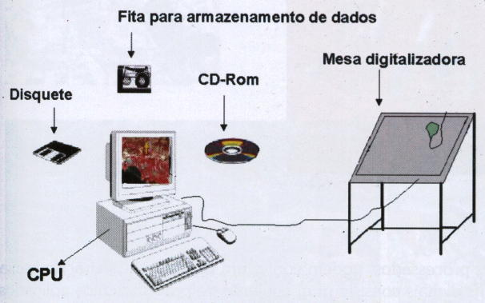
TRATAMENTO DE IMAGENS DIGITAIS
O tratamento de imagens digitais nada mais é do que a ANÁLISE e MANIPULAÇÃO de imagens através de técnicas computacionais, com a finalidade de identificar e extrair informações da imagem sobre fenômenos ou objetos do mundo real, e transformar a imagem de tal modo que as informações radiométricas contidas nelas sejam facilmente discrimináveis pelo analista.
Configuração básica para análise de dados de satélite no formato digital

Slide 8
Fases da Análise de Dados Digitais
PRÉ-PROCESSAMENTO
TRANSFORMAÇÃO DE DADOS DIGITAIS
CLASSIFICAÇÃO PROPRIAMENTE DITA
PÓS-PROCESSAMENTO

Slide 9
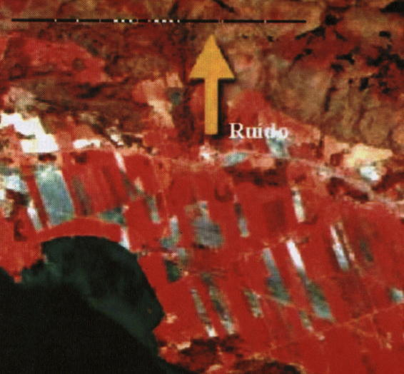
Consiste na preparação dos dados de satélite para a classificação, destacando-se as seguintes técnicas:
A) ELIMINAÇÃO DE RUÍDO: ruído corresponde, na imagem digital, à falta de informações da energia refletida em uma área no terreno, provocado, geralmente, por uma falha, momentânea, no sistema de registro, no instante do imageamento da área pelo sensor orbital. Uma das técnicas de remoção de ruído comumente empregada consiste em substituir o VALOR ZERO da radiância do pixel no local do ruído pela média da radiância dos pixels das linhas superior e inferior.
Imagem colorida de infravermelho falsa-cor mostrando um ruído da parte superior.

Slide 10
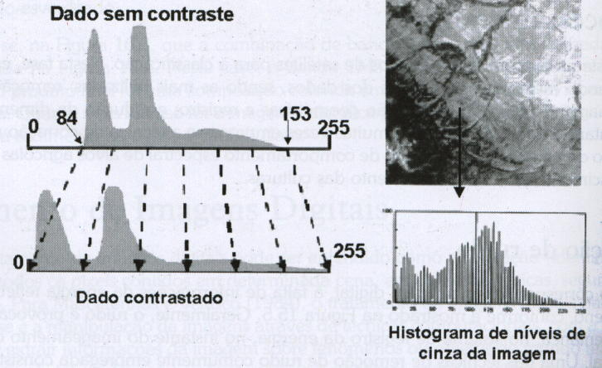
B) REALCE DE IMAGEM: consiste num conjunto de procedimentos aplicados para melhorar a qualidade visual da imagem. Neste caso, o tipo de realce mais empregado é a ampliação do contraste de feições na cena, ou seja, os níveis de cinza baixos são arrastados para próximos de zero (tonalidade mais escura) e os mais altos, para próximos de 255 (cinza-claro).
VEJA EXEMPLO NO IDRISI
STRETCH e HISTO
Esquema para mostrar uma ampliação de contraste nos valores de níveis de cinza de uma imagem de satélite

Slide 11
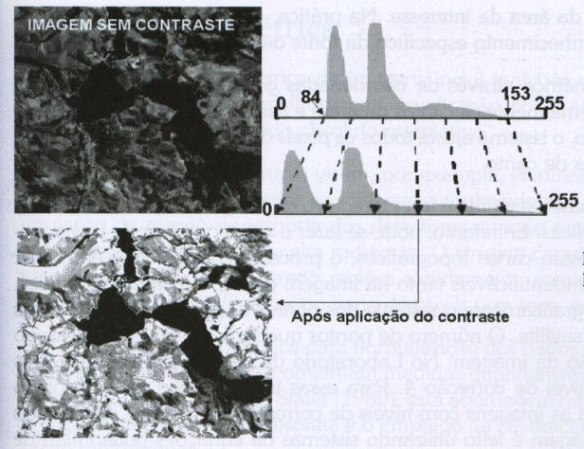
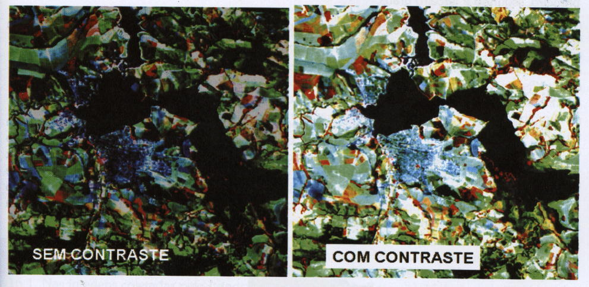
Imagem do sensor TM4 do Landsat, para mostrar o efeito de contraste
Composição colorida nas bandas TM1(B), TM2(G) e TM3(R), para mostrar o efeito do contraste

Slide 12
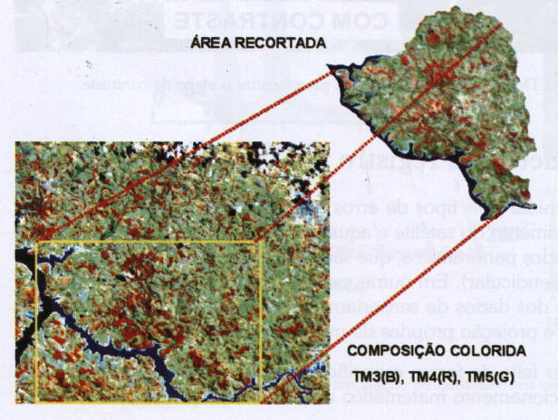
C) CORREÇÃO, RETIFICAÇÃO GEOMÉTRICA E REGISTRO: a correção geométrica pode ser entendida como a transformação dos dados de sensoriamento remoto, de tal modo que eles adquiram as características de escala e projeção de mapas. Obtida a imagem corrigida, o passo seguinte é fazer o registro da imagem com um sistema de referência, geralmente cartas topográficas ou GPS.
OBS: ESTA PRÁTICA JÁ FOI REALIZADA NO ERDAS IMAGINE
D) REDUÇÃOP DA DIMENSIONALIDADE: muitas vezes, as pesquisas realizadas em dados de satélite ocorrem em áreas pequenas, bem menores do que a área de abrangência de uma cena imageada por determinado satélite (Ex: Redução do tamanho da imagem LANDSAT que possui área de 35.000 km2 (185 x 185 km)).
Composição colorida para exemplificar uma redução da área de estudo
VEJA EXEMPLO NO IDRISI
COMANDO WINDOW

Slide 13
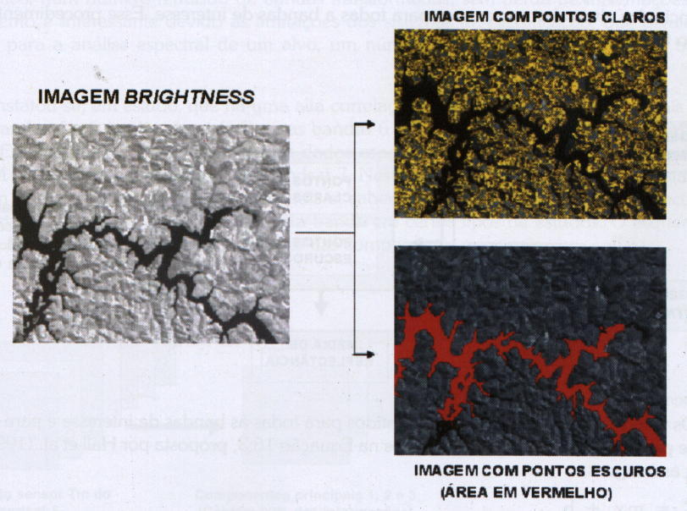
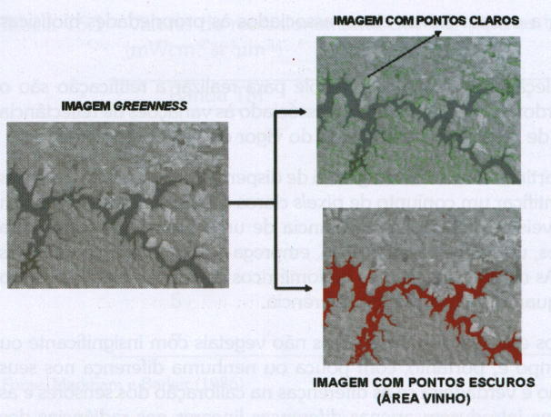
E) CORREÇÃO RADIOMÉTRICA: inclui tanto as operações puramente cosméticas dos dados, que visam apenas melhorar sua visualização, como aquelas que visam normalizar os dados radiometricamente, de modo absoluto ou relativo.
Imagem de brilho (Brightness) e as máscaras com pontos (áreas) claros e escuros (correspondentes às áreas vermelhas)
Imagem de verdor (Grenness) e as máscaras com pontos (áreas) claros e escuros

Slide 14
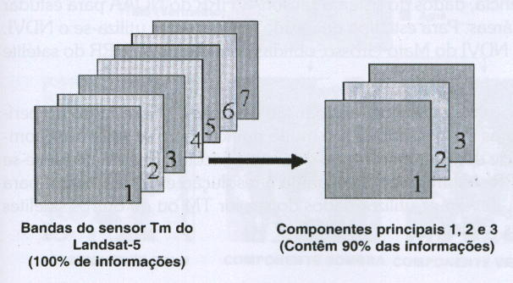
Dentre os métodos para fazer a trasnformação de dados de satélites, os mais utilizados são:
ROTAÇÃO ESPECTRAL: o objetivo desta técnica é realizar transformações lineares nas imagens, envolvendo processamento que combinam as informações espectrais coletadas nas várias bandas do sensor, para gerar novas imagens contendo contendo informações espectrais mais contrastadas do que nas bandas espectrais. Essas transformações são realizadas pixel a pixel e não dependem da localização espacial dos dados. Há dois tipos de transformação: componentes principais e análise caônica.
COMPONENTES PRINCIPAIS: visa reduzir a dimensionalidade dos dados, isto é, condensar as informações espectrais dos alvos, contidas em várias bandas do espectro eletromagnético, num reduzido número de bandas transformadas, sem perde de informações.
Processo de componentes principais
OBS: ESTA PRÁTICA JÁ FOI REALIZADA NO ERDAS IMAGINE

Slide 15
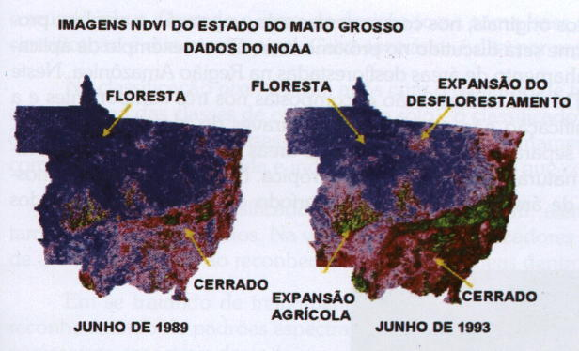
B) RESTAURAÇÃO: é uma técnica de correção radiométrica implementada no SPRING, cujo objetivo é corrigir as distorções inseridas pelo sensor óptico no processo de geração das imagens digitais empregando-se um filtro linear.
C) ÍNDICE DE VEGETAÇÃOI: assunto já estudado neste curso.
OBS: ESTA PRÁTICA JÁ FOI REALIZADA NO ERDAS IMAGINE
Imagens NDVI do Mato Grosso, obtidas através de dados do AVHRR do satélite NOAA

Slide 16
D) MODELO LINEAR DE MISTURA ESPECTRAL: devido à resolução espacial dos sensores orbitais, em geral, a resposta espectral contida no pixel é uma mistura de três componentes: SOLO, VEGETAÇÃO e SOMBRA (ou ÁGUA).
O modelo linear de mistura espectral foi desenvolvido para decompor a imagem original em três componentes, segundo o uso do solo em cada pixel da imagem, baseado na equação:

Slide 17
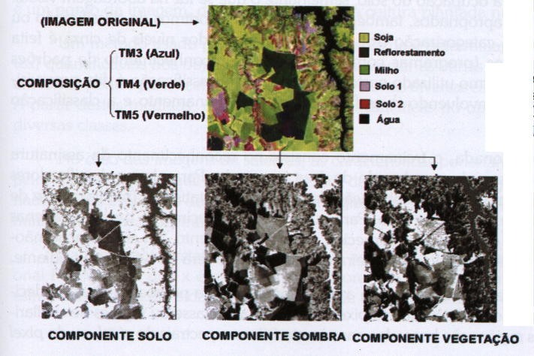
Imagem colorida do Landsat-TM, das bandas azul, verde e vermelho e os três componentes (solo, sombra e vegetação)

Slide 18
TODAS AS TÉCNICAS DE CLASSIFICAÇÃO JÁ FORAM ESTUDADAS

Slide 19
Agradeço pela Interpretação da Aula
UNIVERSIDADE FEDERAL DO ESPÍRITO SANTO
CENTRO DE CIÊNCIAS AGRÁRIAS E ENGENHARIAS
PROGRAMA DE PÓS-GRADUAÇÃO EM CIÊNCIAS FLORESTAIS
Professor Dr. Alexandre Rosa dos Santos

Slide 20
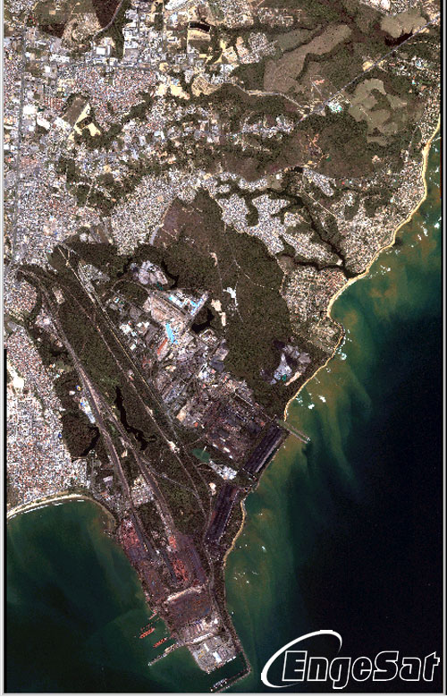
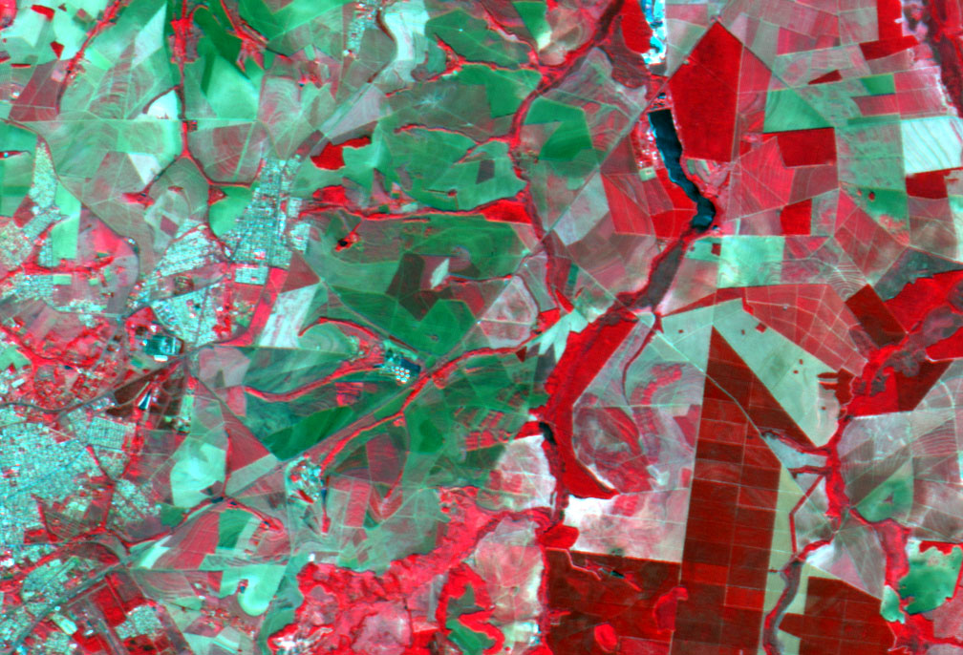
FIM
FIM

